Slide 1
Paliatr Vysočina regionální síť péče o závažně chronicky nemocné
ČERVENEC 2020
VÝHLED, SOUVISLOSTI, PRIORITY
KS Paliatr Vysočina, PS SPP, IBA MU Brno, Sekce Geriatrické PP ČSPM ČLS JEP

Slide 2
Východiska
Populace stárne – polymorbidita, multikauzalita, nutnost pečovat dlouhodobě/multiprofesně o kvalitu života v nemoci – pokud NE, péče je drahá a neefektivní
Podpora kvality sociálních služeb závisí na nastavení efektivní zdravotní péče – DpS, terénní sociální služby
Nemocnice – klíčová role z hlediska indikace, nastavení efektivity a kvality poskytované péče.
Chceme širokou dostupnost, kontinuitu, kvalitu a odbornost, multidisciplinaritu, reprodukovatelnost v systému

Slide 3
Hypotézy projektu
Zdravotnickým profesionálům zásadně pomůže v přístupu (a indikaci) k paliativní péči jednoduchý prescreeningový nástroj (NECPAL) – kdekoliv ve zdravotně-sociálním systému
Provedení konzilia paliativní péče s indikací specializované paliativní péče je zřetelným signálem k zahájení komplexní, individualizované péče v závěru života; ovlivní kvalitu, charakter i trajektorii další poskytované péče
Propojení poskytovatelů zdravotní a sociální péče stejnou sadou vzdělávání (ELNEC) a indikačních kritérií (např. NECPAL), společně s podporou kontinuity péče, vede k vyšší efektivitě, kvalitě a racionalitě poskytované péče.

Slide 4
Efektivitu přináší:
Dobře fungující síť základní péče – všeobecní praktičtí lékaři, interní oddělení, geriatrie, léčebny dlouhodobě nemocných, domovy pro seniory umí dobře poskytovat péči křehkým chronicky nemocným, dobře funguje obecná paliativní péče, symptomová léčba, a především schopnost zdravotníků zjišťovat a posuzovat potenciál nemocného, rozhodovat o vyšetřeních a další léčbě či místě poskytování péče ve prospěch jeho kvality života, podpořit pacienta a jeho blízké k aktivnímu přístupu v životu s nemocí.
Dostupnost péče 24 hodin/7 dnů v týdnu
Kvalitní vzdělanost profesionálů v paliativních týmech v nemocnicích i terénu, resp. ambulantní péči (dostupnost modelu nemocniční paliativní tým, mobilní paliativní tým a ambulance paliativní medicíny na region/100-150 tis. obyvatel)
Zajištění kontinuity péče – výměna dokumentace a plánu péče, funkce koordinátorů péče mezi nemocnicí a terénní péčí, personální propojení terénních a nemocničních služeb.

Slide 5
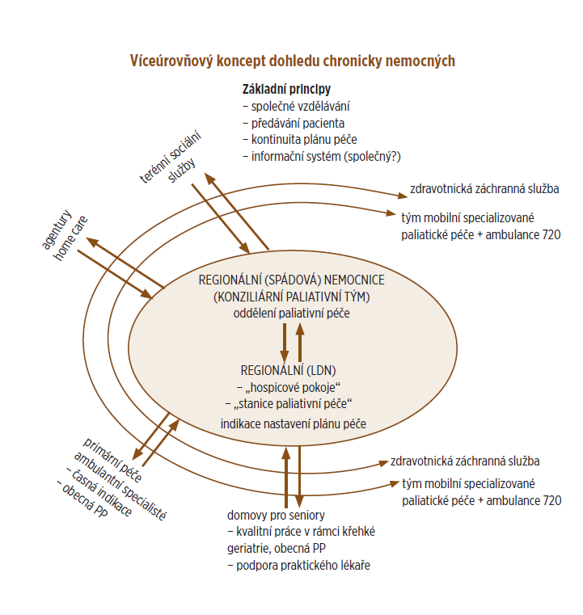

Slide 6
Jak efektivně integrovat paliativní péči? Časně.
Paliatr Vysočina 2022?, NE: po aplikaci ELFis již reálné na Třebíčsku 7/2020
Paliatr Vysočina 2019

Slide 7
O co jsme v září 2019 v ELFis žádali?
Spolupráci KTPP a POT
Provedení edukačních seminářů KTPP pro jednotlivá oddělení do konce listopadu/konzultační činnost KTPP pro jednotlivá oddělení
Podporu vedení nemoci logisticky (IT podpora, administrativní podpora)
Využití ELFis k nastavení vnitřních postupů s směrnic pro péči o závažně chronicky nemocné – posléze přenesení vzdělanosti do terénní péče
Úzké propojení KTPP a MSPP týmů, kvalitní dokumentaci paliativních konzilií
Vytvoření prostoru pro vedení rozhovorů k předání „špatných zpráv“, podporu KTPP

Slide 8
COVID?
Cca 50 % hospitalizací
Systém péče o chronicky nemocné se přesto nehroutí
Mobilní paliativní týmy v polovině regionů Vysočiny jedou na 130% a více procent výkonu, akcelerace terénní péče, nyní přetrvává (Třebíčsko nárůst r. 2020 předpokládaně o 20-30%, významně v oblasti klientely 80+)
Nárůst počtu konzilií – cca 20%, reálná potřeba stále vyšší
Na některých odděleních, a u některých PL uvědomění nutnosti koncepčně řešit péči o závažně chronicky nemocné – jak v léčbě, tak organizačně, tak v komunikaci s rodinou – zajímavý potenciál do budoucna

Slide 9
Průběh sběru dat v systému ELFis
15-17. 4. 2019
Průřezový screening v LDN
Dotazník NECPAL, n = 271 (HB 46; PL 42; JI 19; NMnM 68, TR 96)
25.4 -3. 6. 2019
Pilotní testování ELFis
Dotazník NECPAL, n = 155 (JI 107; NMnM 12, TR 36)
8.-10. 10. 2019
Průřezový screening v akutní péči
Dotazník NECPAL, n = 286 (HB 25; PL 63; JI 70; NMnM 83, TR 45)
od 8. 10. 2019
Kontinuální sběr dat
První export v lednu 2020 n = 267
Havlíčkův Brod: NECPAL 70 pacientů; IPOS 65 pacientů
Jihlava: NECPAL 63 pacientů; IPOS 56 pacientů
Nové Město: NECPAL 23 pacientů
Třebíč: NECPAL 111 pacientů, IPOS 81 pacientů
Paliativní screening pomocí dotazníku NECPAL byl v roce 2019 proveden u 979 pacientů
v Kraji Vysočina

Slide 10
ELFis – stav implementace v nemocnicích
Běží kontinuální sběr dat NECPAL a IPOSS ve všech nemocnicích (zájem má i mobilní hospic Třebíč)
Nemocnice v Novém Městě testuje dotazník zpětné vazby VOICES
Data ÚZIS mají dostupné všechny nemocnice.
Třebíč – máme dostupná data mortality i vykázané péče
Nové Město – funguje propojení ještě nemáme data
Jihlava - data v přípravě
Havlíčkův Brod – data v delším horizontu
Pelhřimov aktuálně nefunkční

Slide 11
ELFis hlavní zjištění
NECPAL s min. 50% pravděpodobností předpovídá prognózu do 6 měsíců
NECPAL s vysokou pravděpodobností v rukou kvalifikovaných profesionálů může dobře fungovat jako pomocný filtr pro zhodnocení potřeb a indikaci paliativního konzilia – doplněn o anamnézu a kvalifikované lékařské rozhodování (NECPAL- lékařské rozhodování – KTPP- rozhodnutí do SPP)
Působení KTPP velmi efektivně zlepšuje indikaci do MSPP, stejně tak pomáhá indikaci PP v DpS a DzR
IPOS prozatím zásadně nepomáhá k potvrzení kvality péče, VOICES je náročný k vyplnění

Slide 12
Paliativní pre-screening

Slide 13
Výsledek screeningu v LDN
Překvapilo by Vás, kdyby tento pacient zemřel v průběhu následujících 6 měsíců?
Podíl pacientů
n = 271
NECPAL skóre
Ne
Ano
n = 271
Z celkového počtu 271 pacientů LDN v Kraji Vysočina dle kritérií SQ- a NECPAL >=7 je 167 (tj. 65 %) pacientů tzv. paliativně pozitivních.
Paliativně pozitivní
Paliativně negativní

Slide 14
Výsledek screeningu v akutní péči (pacienti 80+ s negativní SQ)
n = 286
n = 286
Podíl pacientů
Paliativně pozitivní (NECPAL 7+)
Paliativně negativní
NECPAL skóre
Ve dnech 8.-10. října 2019 leželo na lůžku akutní péče v Kraji Vysočina 145 pacientů, u nichž lze důvodně předpokládat potřebu paliativní péče.

Slide 15
Závěr:
Dle prvních průřezových studií za pomoci pre-screeningového dotazníku NECPAL je zjevné,
že jak v následné, a akutní péči se v rámci Kraje Vysočina pohybuje zdravotním systémem v říjnu 2019 minimálně 300 osob, které mají potřebu specializované paliativní péče.
Pokud by Kraj vytvořil pro každý z regionů 20 lůžkovou jednotku SPP, je velmi pravděpodobná efektivní obložnost a využití.
Podpora MSPP v každém z regionů by měla zajistit kapacitu min. pro 1/3 úmrtí – Třebíčsko cca 1200 /rok např.

Slide 16
Místo úmrtí

Slide 17
Místo úmrtí
Kraj Vysočina
Čeká republika
Podíl zemřelých
V Kraji Vysočina dochází v posledních čtyřech letech k masivnímu nárůstu domácích úmrtí na úkor úmrtí v nemocnici.
Tento trend je výrazně silnější než v průměru celé České republiky
Rok úmrtí
Ve zdravotnickém zařízení
Doma, v zařízení sociálních služeb
V zařízení sociální péče
Jinde, nezjištěno
Zdroj dat: ÚZIS, LPZ 2008-2019

Slide 18
Mobilní specializovaná péče (odb. 926)
2015
2016
2017
600
Počet pacientů jimž byla vykázána mobilní specializovaná péče (odb. 926)
2018
2019
500
400
300
200
100
0
Během pěti let se mobilní specializovaná paliativní péče (MSPP) etablovala v systému českého zdravotnictví.
Kraj Vysočina, kde MSPP v roce 2019 čerpalo 562 pacientů, je jasným lídrem tohoto trendu.

Slide 19
Mobilní specializovaná péče (odb. 926) v Kraji Vysočina
2015
2016
2017
250
Počet pacientů jimž byla vykázána mobilní specializovaná péče (odb. 926)
200
2018
2019
150
100
50
0
 | 2015 | 2016 | 2017 | 2018 | 2019
Havlíčkův Brod | 0 | 1 | 0 | 1 | 14
Jihlava | 1 | 1 | 1 | 1 | 117
Pelhřimov | 0 | 0 | 0 | 0 | 81
Třebíč | 34 | 57 | 71 | 125 | 219
Žďár nS./NMNM | 0 | 1 | 14 | 35 | 131

Slide 20
Závěry
Kraj Vysočina představuje region s rychle se rozvíjející sítí služeb mobilní specializované paliativní péče (MSPP).
Rozvoj terénních služeb vede k signifikantnímu poklesu nemocničních úmrtí. Nárůst domácích úmrtí věrně kopíruje rostoucí křivku pacientů dochovaných v péči týmu mobilní specializované paliativní péče.
Průměrný věk pacientů v péči MSPP je 74 let. Mírně převažují muži (53%).
Více než třetina pacientů (37%) v péči MSPP na vysočině jsou osoby ve věku 80 let a více.

Slide 21
Nemocniční péče v závěru života

Slide 22
Integrace datových zdrojů
Nemocnice Třebíč
data o vykázané péči
Záznam o paliativní prescreeningu (NECPAL)
Národní zdravotní informační systém NZIS data o dlouhodobé mortalitě

Datová základna ELFis
Nemocnice Havlíčkův Brod
data o vykázané péči
Záznam o paliativní prescreeningu (NECPAL)

anonymizace
Nemocnice Nové Město na Moravě
data o vykázané péči
Záznam o paliativní prescreeningu (NECPAL)


Slide 23
Struktura vzorku
Věk
n = 125
Pohlaví
Podíl pacientů
Muži
Ženy
Věk

Slide 24
Paliativní prescreening
Překvapilo by Vás, kdyby tento pacient zemřel v průběhu následujících 6 měsíců?
n = 125
n = 114
NECPAL skóre
Ne
Ano
n = 125
Z celkového počtu 125 pacientů jež prošli paliativním prescreeningem dle kritérií SQ- a NECPAL >=7 je 72,5 % pacientů tzv. paliativně pozitivních.
Paliativně pozitivní
Paliativně negativní

Slide 25
Doba od paliativního prescreeningu do úmrtí
Doba od paliativního prescreeningu do úmrtí je velmi variabilní. Většina pacientů v době provedení paliativního konzilia měla před sebou už méně než měsíc života.
Věk méně než 80 let
Věk 80+
Podíl pacientů
Doba do úmrtí (týdny)

Slide 26
Objem vykázané zdravotní péče v posledním roce života
Pacienti do 80 let (n = 65)
Pacienti 80 a více let (n = 60)
Průměrný počet bodů vykázaných na ústavní péči v posledním roce života: 2 954
Průměrný počet bodů vykázaných na ústavní péči v posledním roce života: 400
Před paliativním konziliem
Po paliativním konziliu

Slide 27
Aktuální výzvy pro nemocniční péči

Slide 28
Nemocnice Jihlava
Nemocnice Havlíčkův Brod
Procenta ukazují poměr počtu hospitalizačních epizod v roce 2020 ku počtu hospitalizačních epizod ve stejném měsíci roku 2019
Zdroj: NRHOSP 2020
Podíl počtu hospitalizačních epizod 2020/2019
Podíl počtu hospitalizačních epizod 2020/2019
Měsíc
Měsíc
Celkový podíl hospitalizačních epizod
Celkový podíl hospitalizačních epizod
Podíl hospitalizačních epizod s dg I00-I99
Podíl hospitalizačních epizod s dg I00-I99
Podíl hospitalizačních epizod s dg C00-C97
Podíl hospitalizačních epizod s dg C00-C97

Slide 29
Nemocnice Třebíč
Nemocnice Nové Město n. M.
Procenta ukazují poměr počtu hospitalizačních epizod v roce 2020 ku počtu hospitalizačních epizod ve stejném měsíci roku 2019
Zdroj: NRHOSP 2020
Podíl počtu hospitalizačních epizod 2020/2019
Podíl počtu hospitalizačních epizod 2020/2019
Měsíc
Měsíc
Celkový podíl hospitalizačních epizod
Celkový podíl hospitalizačních epizod
Podíl hospitalizačních epizod s dg I00-I99
Podíl hospitalizačních epizod s dg I00-I99
Podíl hospitalizačních epizod s dg C00-C97
Podíl hospitalizačních epizod s dg C00-C97

Slide 30
Nemocnice Pelhřimov
Procenta ukazují poměr počtu hospitalizačních epizod v roce 2020 ku počtu hospitalizačních epizod ve stejném měsíci roku 2019
Zdroj: NRHOSP 2020
Podíl počtu hospitalizačních epizod 2020/2019
Měsíc
Celkový podíl hospitalizačních epizod
Podíl hospitalizačních epizod s dg I00-I99
Podíl hospitalizačních epizod s dg C00-C97

Slide 31
Průřezová studie LDN – dlouhodobé sledování

Slide 32
Popis sběru
Datum sběru: 29.3.-10. 6. 2019
Celkový počet pacientů: n = 170
Metodologie sběru:
Jedná se o vzorek pacientů nemocnice Třebíč u nichž byl proveden paliativní pre-screening a kteří mají alespoň půl roční dlouhodobé sledování tak, aby bylo možné vyhodnotit predikční schopnost surprise question.
Nemocnice Třebíč n = 170

Slide 33
Surprise question
Z celkového počtu pacientů, kterým byl ve vybraném období proveden paliativní pre-screening pomocí dotazníku NECPAL by u 61 % ošetřujícího lékaře nepřekvapilo, pokud by pacient zemřel do 6 měsíců.
Surprise question rozděluje pacienty na dvě skupiny s výrazně diferencovaným NECPAL skóre.
Výstup:
NECPAL je možné použít jako prescreening v péči o závažně chronicky nemocné, SQ výrazně (více jak u poloviny) koreluje s postojem lékařů
CAVE: v průzkumu byla nejdříve SQ a teprve poté vyplněný NECPAL. V praxi je samozřejmě možné postup obrátit, jak můžeme i dále uvažovat v ELFis.
Překvapilo by Vás, kdyby tento pacient zemřel v průběhu následujících 6 měsíců?
Podíl pacientů
n = 170
n = 104
n = 66
Podíl pacientů
Ne
Ano
NECPAL skóre

Slide 34
Výsledek screeningu
Překvapilo by Vás, kdyby tento pacient zemřel v průběhu následujících 6 měsíců?
Podíl pacientů
n = 170
n = 104
NECPAL skóre
Ne
Ano
n = 170
Z celkového počtu 170 pacientů JE dle kritérií SQ- a NECPAL >=7 je 41,7% pacientů tzv. paliativně pozitivních.
Paliativně pozitivní
Paliativně negativní

Slide 35
Detailní výsledky
n = 170
Podíl pacientů
Otázka
Zhoršení funkčního stavu
Specifické indikátory závažnosti chronického onemocnění a jeho progrese
Multimorbidita
Výrazná závislost/nesoběstačnost
Potřeba paliativní péče
Zhoršení kognitivního stavu
Významná sociální křehkost/zranitelnost
Zhodnocení potřeby/intenzity intervencí
Geriatrické syndromy
Zhoršení nutričního stavu
Persistující symptomy
Distres a/nebo těžká porucha adaptace
Žádost o limitaci léčby/paliativní péči
Ano
Ne
Téměř tři čtvrtiny pacientů má zaznamenáno zhoršení funkčního stavu Karnovsky nebo Barthel skóre >30% ADL >2 (NECPAL 4)
U 52 % pacientů byla členem týmu identifikována potřeba paliativní péče (NECPAL 2).
Žádost o limitaci léčby či o paliativní léčbu byla zaznamenána pouze u 12 % pacientů.

Slide 36
Surprise question a dlouhodobé přežití
60 % pacientů u nichž ošetřující lékař prohlásil úmrtí do 6 měsíců za nepřekvapivé během půlročního sledování skutečně zemřelo.
Ve skupině SQ pozitivních pacientů během 6 měsíců zemřelo pouze 17 % pacientů.
Výstup:
Ve skupině byli významně pacienti geriatrické PP, kde trajektorie je hůře předpověditelná, přesto je důležité o ní a adekvátní (i paliativní) péči přemýšlet.
48% předpověditelnost do 3 měsíců svědčí o poměrně přesvědčivém výsledku ve prospěch smyslu SQ, a jejího použití – samozřejmě není možné, a není cílem, SQ užít jako jediný indikátor pro indikaci PP- důležité je pak KTPP.
Překvapilo by Vás, kdyby tento pacient zemřel v průběhu následujících 6 měsíců?
Půlroční sledování
n = 170
n = 104
Úmrtí do 14 dnů
Úmrtí do 3 měsíců
n = 66
Úmrtí do půl roku
Žije
Ne
Ano

Slide 37
NECPAL skóre a dlouhodobé přežití
n = 170
Podíl pacientů
Úmrtí do 14 dnů
NECPAL skóre
Úmrtí do 3 měsíců
0
1
2
3
4
5
6
7
8
9
10
11
12
13
N=9
N=17
N=10
N=24
N=8
N=4
N=12
N=10
N=18
N=15
N=15
N=13
N=12
N=3
Úmrtí do půl roku
Žije
K přesnějšímu hodnocení je třeba větší vzorek. Ukazuje se, že závažnější symptomy, distres, hodnocení SQ od úrovně NECPAL 8 přináší již ¾ a větší „jistotu“ vývoje onemocnění v měsících.

Slide 38
Kontinuální sběr dat

Slide 39
Surprise question
Překvapilo by Vás, kdyby tento pacient zemřel v průběhu následujících 6 měsíců?
n = 222
n = 211
n = 11
Ne
Podíl pacientů
Ano
V datovém souboru pacientů z nemocnice Třebíč je 211 pacientů u nichž by ošetřujícího lékaře nepřekvapilo úmrtí v horizontu 6 měsíců.
Tento vzorek bude použit pro následnou analýzu. Průměrné NECPAL skóre této kohorty je 8,9.
NECPAL skóre

Slide 40
Kumulativní počet pacientů v čase
Kumulativní počet pacientů
2019
2020
Měsíc vyplnění NECPAL

Slide 41
Věk pacienta
Průměrný věk pacientů v datovém souboru je 80.
Není patrná přímá vazba mezi věkem pacienta a výší skóre NECPAL.
Věk pacienta (v letech)
NECPAL skóre

Slide 42
Pacienti dle pohlaví
U 4 pacientů není dostupná informace o pohlaví.
n = 120
n = 87
Ženy
Podíl pacientů
Muži
Mužů je mezi sledovanými pacienty 42 %. Na rozdíl od žen jsou v průměru o 5 let mladší. Dosažené NECPAL skóre je srovnatelné.
NECPAL skóre

Slide 43
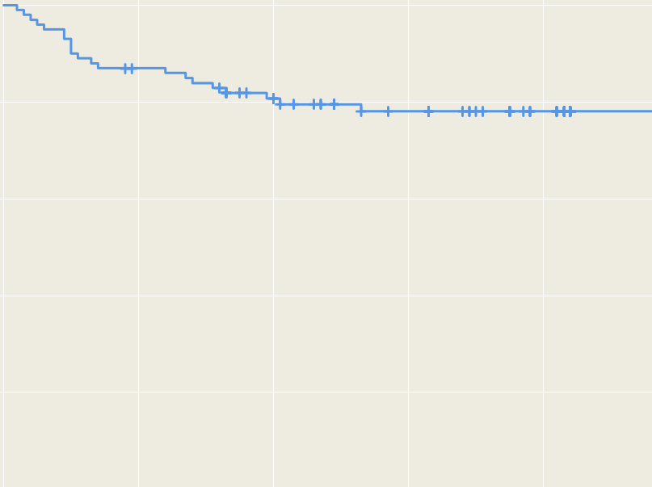
Dlouhodobé přežívání
100 %
Analýzu přežití bylo možné provést na 100 pacientech s dostupnými daty dlouhodobého sledování. Mezi těmito pacienty došlo ve sledovaném období k 22 úmrtím. I když se vzhledem ke krátké době sledování jedná zatím o orientační výsledky, lze již poznamenat, že k výraznému počtu úmrtí došlo během prvních dvou týdnů od paliativního prescreningu.
80 %
60 %
Kumulativní podíl přežívajících
40 %
20 %
0
20
40
60
80
Doba přežití (dny)

Slide 44
Závěr:
Populace kraje Vysočina (podobně jako celá ČR) prochází poměrně významnou ZMĚNOU DEMOGRAFICKÉ STRUKTURY. Populace stárne a tento proces bude ještě pokračovat.
V současné době žije v Kraji Vysočina asi 100 tisíc osob starších 65 let. Během následujících 30 let se tento počet navýší o 50 %.
Dle projekce ČSÚ je třeba počítat s tím, že v roce 2050 bude na jednu osobu starší 65 let připadat 1,6 osob produktivního věku. Strategie rozvoje domácí paliativní péče proto musí počítat se zhoršujícími se podmínkami péče a potřebou sociálních podpůrných služeb
Kraj připravuje projekt 80+ na ZS pomezí s VZP – zajištění potřeb závažně chronicky nemocných v domácím prostředí.

Slide 45
Závěr:
Je nutné podpořit lepší koordinaci existujícího systému, v nemocnici identifikovat závažně chronicky nemocné, pracovat efektivně s plánem péče a udržet jeho kontinuitu.
To zajistí:
Konziliární týmy paliativní péče v nemocnicích, spolupráce s Mobilními paliativními týmy
Podpora kvalitní geriatrické péče – MSPP týmy s geriatrickým vzděláním, ev. podporou ambulancí geriatrie
Praktičtí lékaři součástí systému komunitního dohledu (nejen pro terminálně nemocné, klíčovou oblastí je EoL care v posledním roce života)
Bonifikace lůžkových poskytovatelů zdravotní péče s efektivním systémem konziliární paliativní péče, stejně tak podpora terénní konziliární paliativní péče, se záchytem přechodu mezi křehkou geriatrií a paliativní péčí

Slide 46
Závěr:
Péče v závěru života má nejlepší výsledky a kvalitu v přirozeném domácím prostředí
Nemocniční paliativní péče je základním prvkem pro zlepšení efektivity distribuce nemocných v systému služeb.
Domovy pro seniory a Domovy se zvláštním režimem jsou na Vysočině velmi kvalitní součástí sítě sociálních služeb. Nejen ty, které zřizuje sám Kraj. Obecně je velmi významné zařadit tato zařízení do rozvoje paliativní systémové péče. To se již děje, vzděláváním (ELNEC) a spoluprací s Mobilními paliativními týmy.
Klíčovým prvkem je zlepšení kvality geriatrické péče (především lékařské) v těchto zařízeních, a tím i časné identifikace závažně křehkých nemocných. Zmenšení podílu akutních hospitalizací a řešení situací na místě v režimu 24 hodin/7 dnů v týdnu je veskrze žádoucí.

Slide 47
Závěr:
KS Paliatr Vysočina podpoří vznik PS ELFis – IBA, zástupci nemocnic a MSPP týmů, zástupci Kraje
Cíl- zajistit efektivní sběr a výstupy ELFis pro rok 2021.

Slide 48
Literatura:
Kabelka L. Geriatrická paliativní péče. Praha: Mladá fronta, 2017:317 s. ISBN: 978-80-204-4225-3.
www.paliatrvysocina.cz
OBIG, Vícestupňová hospicová a paliativní péče pro dospělé, aktualizace Vídeň 2014, překlad Alžběta Marková, MAS, dostupné na www.paliatrvysocina.cz
Integrated palliative care is about professional netwoking rather than stadardisation of care, Sheila Payne, Palliative Medicine 1/2018, SAGE
The Catalonia WHO Demonstration Project of Palliative Care: Results at 25 Years (1990-2015). Gómez-Batiste X. Pubmed 2016

